Slide 1

Исследование алгоритмов фрактального сжатия изображений
Магистрант группы 6222-090401D:
Сахибназарова Виктория Бахтиёровна
Научные руководитель:
Кудрина Мария Александровна

Slide 2
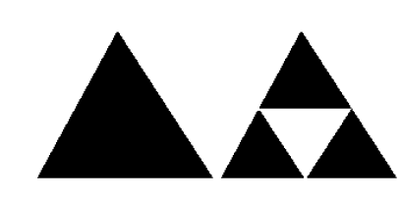


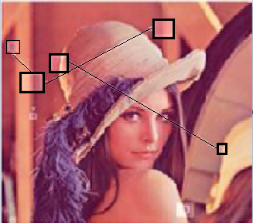
Фракталы
Треугольник Серпинского
Папоротник Брансли
Изображение "Лена"

Slide 3








Аффинные преобразования
№ | Название | Пример
1 | Поворот на 0^{о}
2 | Поворот на 90^{о}
3 | Поворот на 180^{о}
4 | Поворот на 270^{о}
№ | Название | Пример
5 | Вертикальное отражение
6 | Горизонтальное отражение
7 | Поворот на 90^{о} и вертикальное отражение
8 | Поворот на 90^{о} и горизонтальное отражение

Slide 4







Преобразования яркости
(1)
(2)
и - соответственно значения пискелей ранговой и доменной областей
N – размер стороны рангового (доменного) блока

Slide 5
Общий алгоритм фрактального сжатия
Начало
Исходное изображение
Расчет N (количество ранговых блоков)
i
Поиск подходящего доменного блока для рангового блока i
Сохранение параметров преобразования из доменного блока в ранговый блок
i = i + 1
i
i > N
Конец

Slide 6
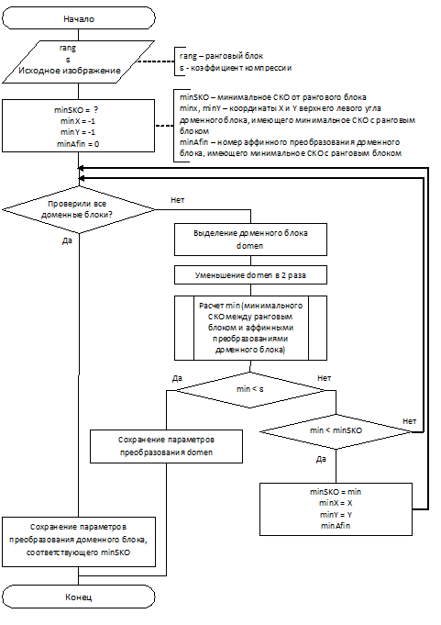
Поиск подходящего доменного блока. Алгоритм без разбиения.

Slide 7
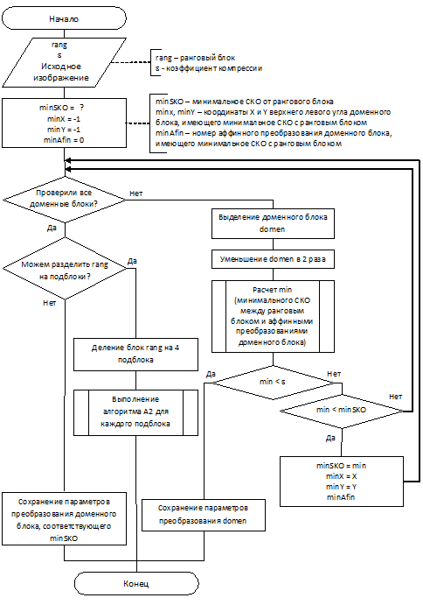
Поиск подходящего доменного блока. Алгоритм с разбиением.

Slide 8
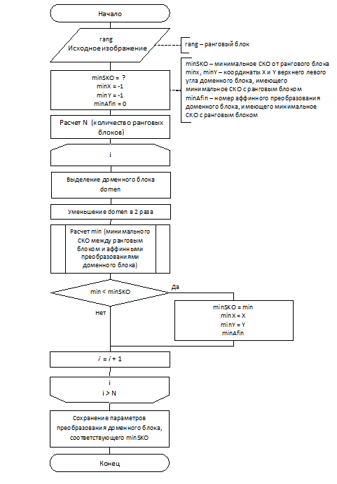
Поиск подходящего доменного блока. Алгоритм поиска блока с минимальным СКО.

Slide 9

Модификация алгоритма
Предварительная классификация блоков
Центр масс
Граничное значение блоков
Метод эталонного блока

Slide 10
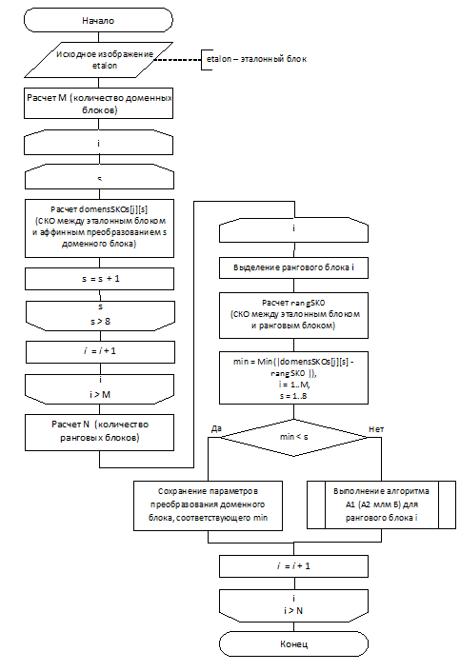
Метод эталонного блока

Slide 11
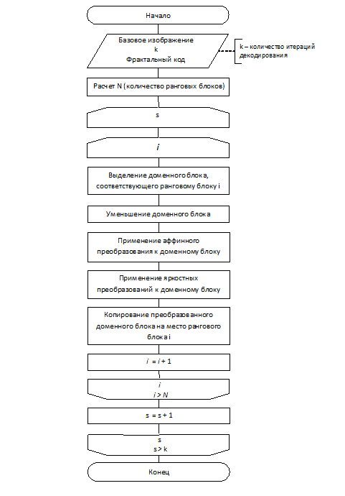
Алгоритм декомпрессии

Slide 12
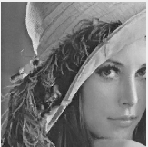

Результаты исследований
Изображение сжатое с ε= 2000
Изображение сжатое с ε= 4000

Slide 13

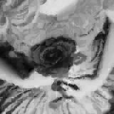

Результаты исследований
16 пикселей
8 пикселей
4 пикселя

Slide 14


Результаты исследований
16 пикселей
4 пикселя
16 пикселей
4 пикселя

Slide 15
Заключение
Поиск подходящего доменного блока:
Первый встречный доменный блок, удовлетворяющий условию. Если ни один доменный блок не удовлетворяет условию:
Берем доменный блок с минимальный СКО;
Разбиваем ранговый блок на 4 блока и для каждого из них ищем подходящий доменный блок.
Доменный блок с минимальным СКО;
Для ускорения процесса сжатия можно используют:
Предварительная классификация блоков;
Метод эталонного блока.

Slide 16
Спасибо за внимание!

